Slide 1
Ενδοκοιλιακές λοιμώξεις σε διαβητικούς ασθενείς
Λιάμης Γεώργιος
Επίκουρος Καθηγητής Παθολογίας
Ιατρική Σχολή Πανεπιστημίου Ιωαννίνων

Slide 2
ΣΔ & λοιμώξεις (1)
Οι λοιμώξεις εξακολουθούν να αποτελούν σημαντική αιτία νοσηρότητας και θνητότητας σε διαβητικούς ασθενείς

Slide 3
ΣΔ & λοιμώξεις (2)
Απορρύθμιση του γλυκαιμικού ελέγχου
Μπορεί να έχουν σοβαρότερη πορεία απ’ ότι σε μη διαβητικούς
Οι διαβητικοί εμφανίζουν ειδική προδιάθεση για ορισμένες λοιμώξεις

Slide 4
ΣΔ & λοιμώξεις (3)
Συνήθως οι λοιμώξεις των διαβητικών δεν είναι μοναδικές για αυτόν τον πληθυσμό ασθενών
Κοινές λοιμώξεις (άτυπη εικόνα- μεγαλύτερη βαρύτητα)
Η επιθετική διάγνωση και θεραπεία κοινών λοιμώξεων είναι ίσως σημαντικότερη από τη γνώση των ασυνήθων λοιμώξεων που προδιατίθενται οι διαβητικοί

Slide 5
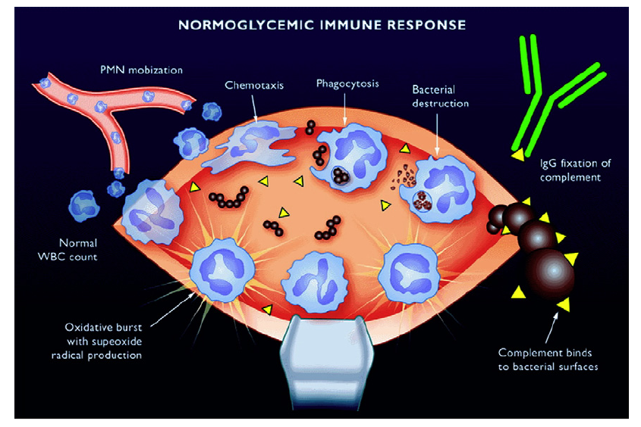

Slide 6
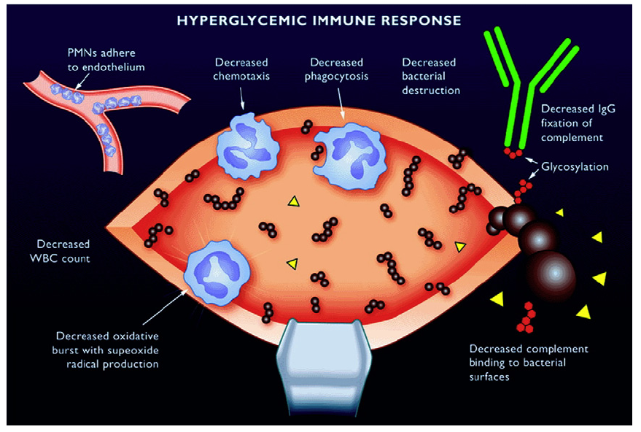

Slide 7
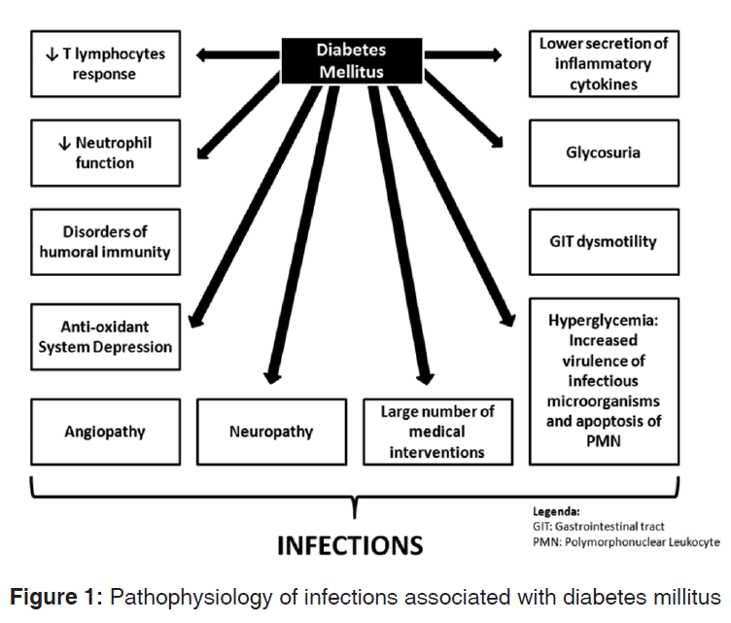

Slide 10
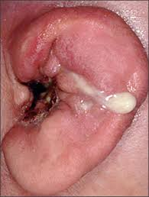
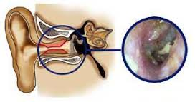
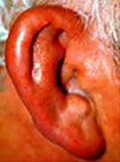

Slide 13
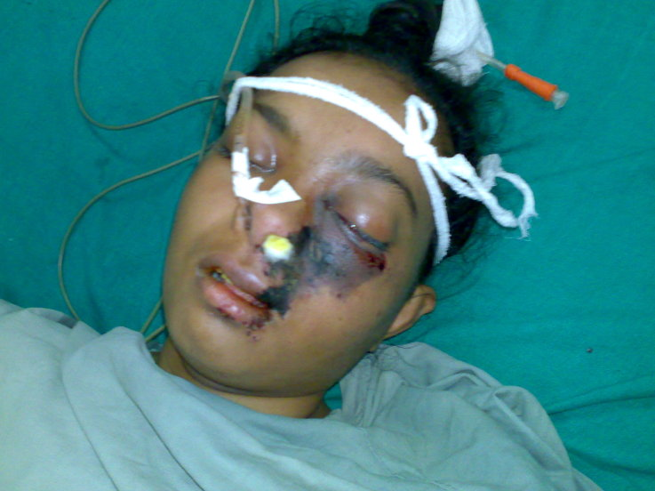

Slide 14
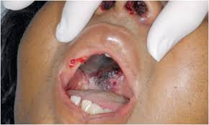
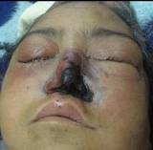

Slide 15
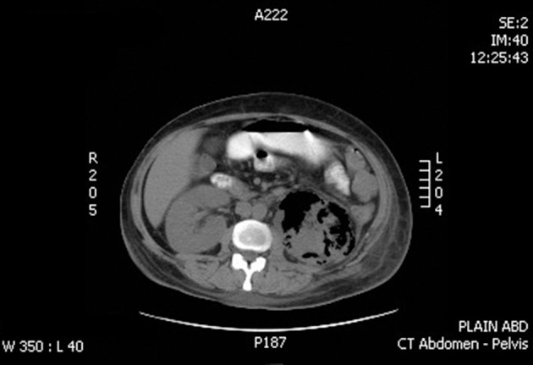
A case report of emphysematous pyelonephritis as a first presentation of diabetes mellitus

Slide 16
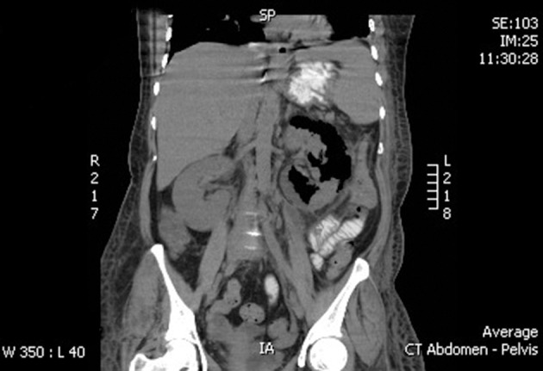

Slide 17
Ενδοκοιλιακές λοιμώξεις & ΣΔ
Κοινές λοιμώξεις
Εμφυσηματώδης χολοκυστίτιδα
<< Ιατρογενείς>>

Slide 18
ΣΔ & κοινές ενδοκοιλιακές λοιμώξεις

Slide 19
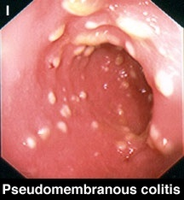
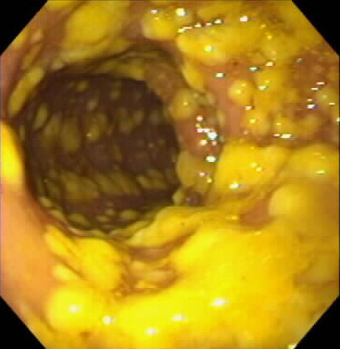
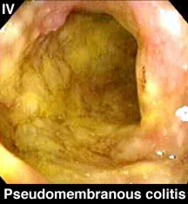
ΣΔ & ψευδομεμβρανώδης εντεροκολίτιδα

Slide 20
Hospital-acquired Clostridium difficile infection: determinants for severe disease
Variables identified to be independently associated with severe CDI were:
severe diarrhoea (OR 3.64, 95% CI 1.19-11.11, p=0.02),
chronic pulmonary disease (OR 3.0, 95% CI 1.08-8.40, p=0.04),
chronic renal disease (OR 2.9, 95% CI 1.07-7.81, p=0.04)
diabetes mellitus (OR 4.30, 95% CI 1.57-11.76, p=0.004).
Wenisch JM et al. Eur J Clin Microbiol Infect Dis. 2012;1923-30.

Slide 21
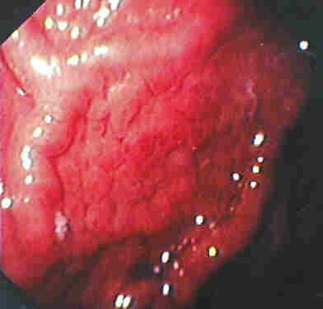
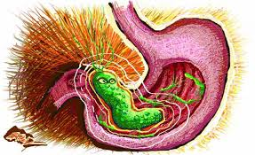
Helicobacter pylori infection & DM

Slide 22
Helicobacter pylori infection & DM
Χημικές αλλαγές στο γαστρικό βλεννογόνο εξαιτίας διαταραχών στο μεταβολισμό της γλυκόζης πιθανά προάγουν τον αποικισμό με H. pylοri
Μείωση στη γαστρεντερική κινητικότητα και στη γαστρική έκκριση
Αυξημένη ευπάθεια (διαταραχές της ανοσολογικής απάντησης) σε λοίμωξη από H. pylοri
Αυξημένη επίπτωση;
Αντικρουόμενα αποτελέσματα μελετών

Slide 23
Association between Helicobacter pylori infection and diabetes mellitus: A meta-analysis of observational studies
41 μελέτες
14080 ασθενείς
Zhou Χ et al. D i a b e t e s r e s e a r c h a n d c l i n i c a l p r a c t i c e ( 2 0 1 3 ) 2 0 0 – 2 0 8

Slide 24
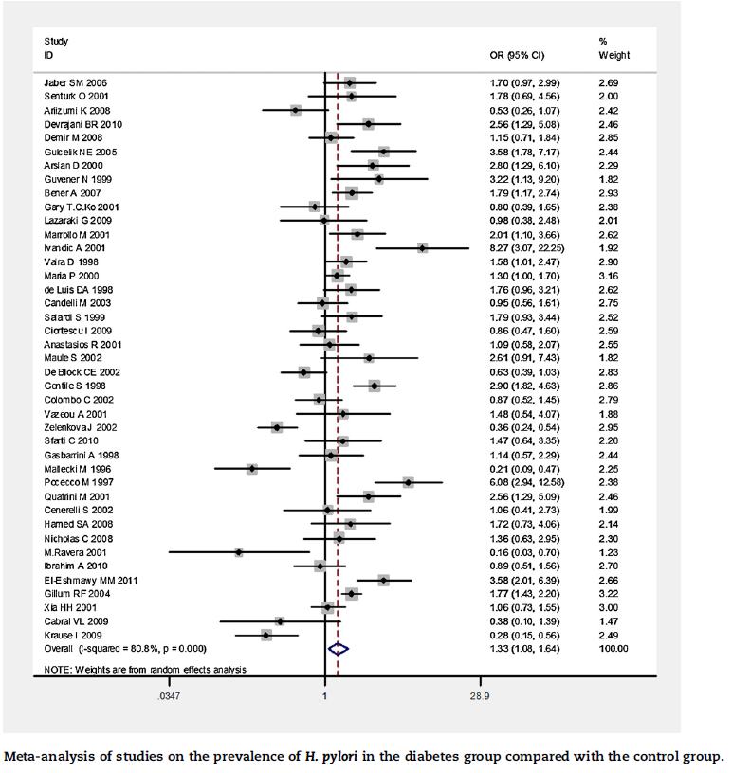

Slide 25
Σακχαρώδης Διαβήτης
Λοίμωξη από H.pylori

Slide 26
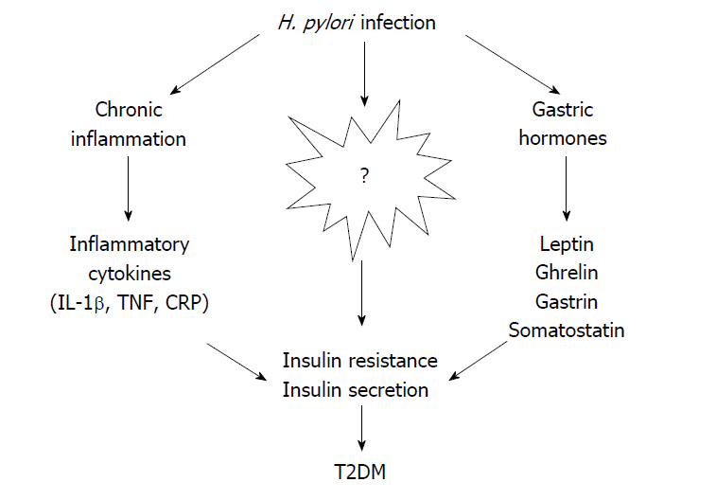

Slide 27
Υπερανάπτυξη βακτηριδίων & ΣΔ
Διαταραχή κινητικότητας του εντέρου (διαβητική εντεροπάθεια)
Απουσία συμπτωμάτων ή μη ειδικά συμπτώματα
Μετεωρισμός, διάρροια, απώλεια βάρους, στεατόρροια
Έλλειψη λιποδιαλυτών βιταμινών, Β12 & σιδήρου

Slide 28
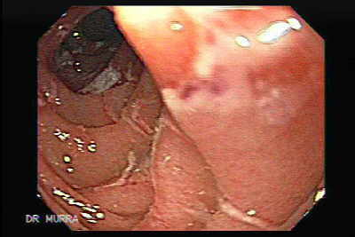
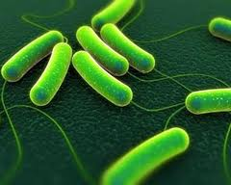
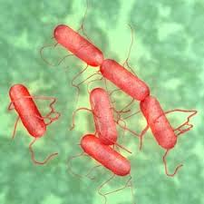
Salmonellosis & DM
Telzak EE et al. Diabetes mellitus — a newly described risk factor for infection from Salmonella enteritidis. J Infect Dis 1991;164:538-41.

Slide 29
Σ. Διαβήτης
Λοίμωξη από σαλμονέλλα
Αθηρωματικές
αλλοιώσεις
Αορτίτιδα
Ανεύρυσμα
Μεγέθυνση ανεύρυσματος

Slide 30
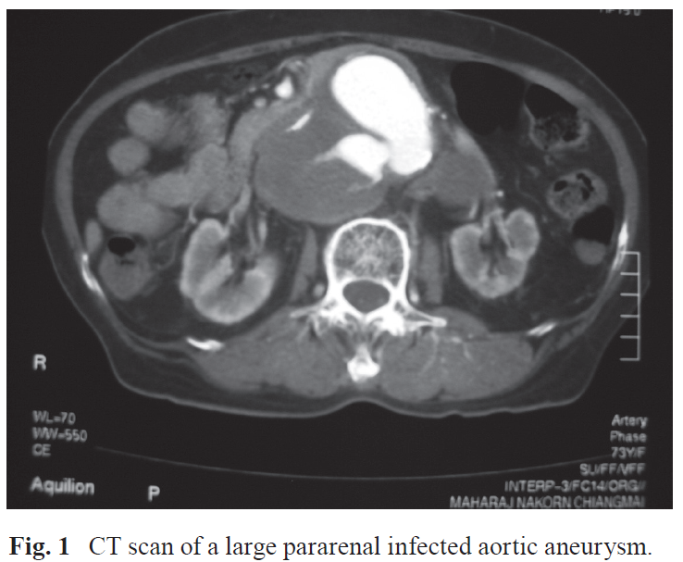

Slide 31
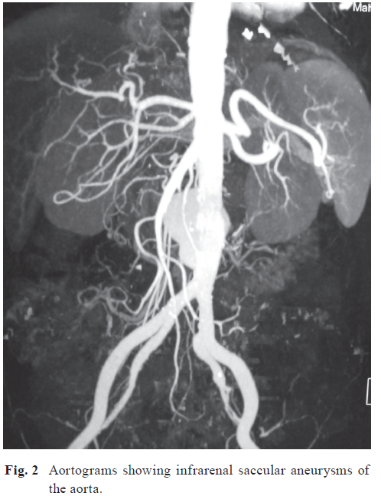

Slide 32
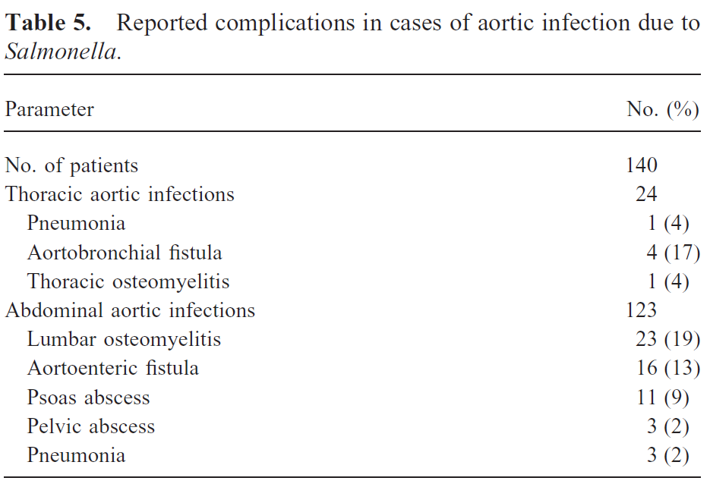

Slide 33
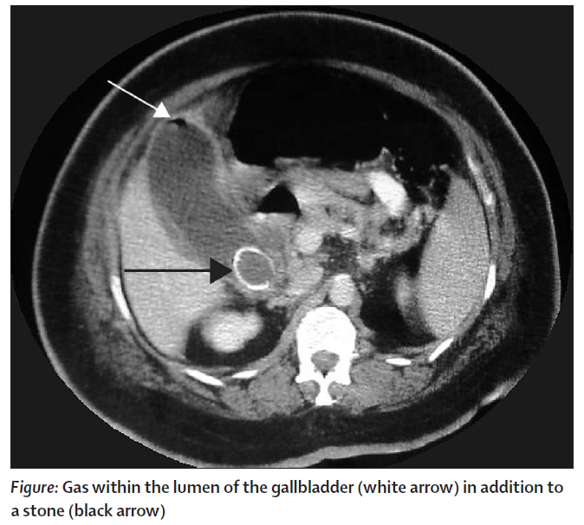
Emphysematous cholecystitis due to Salmonella derby Lancet Infect Dis 2006;6: 118–20

Slide 34
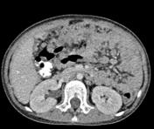
DM & TBC

Slide 35
Extrapulmonary tuberculosis: a study comparing diabetic and nondiabetic patients
The incidence of tuberculous peritonitis in Diabetic group was higher than in Non-Diabetic group (26.7% vs. 6.7%, p=0.046).
The odds ratio of tuberculous peritonitis for Diabetic group was 5. 091 (95% CI 1.103-23.493, p=0.037).
Weng SF et al.Exp Clin Endocrinol Diabetes. 2009 Jun;117(6):305-7.

Slide 36
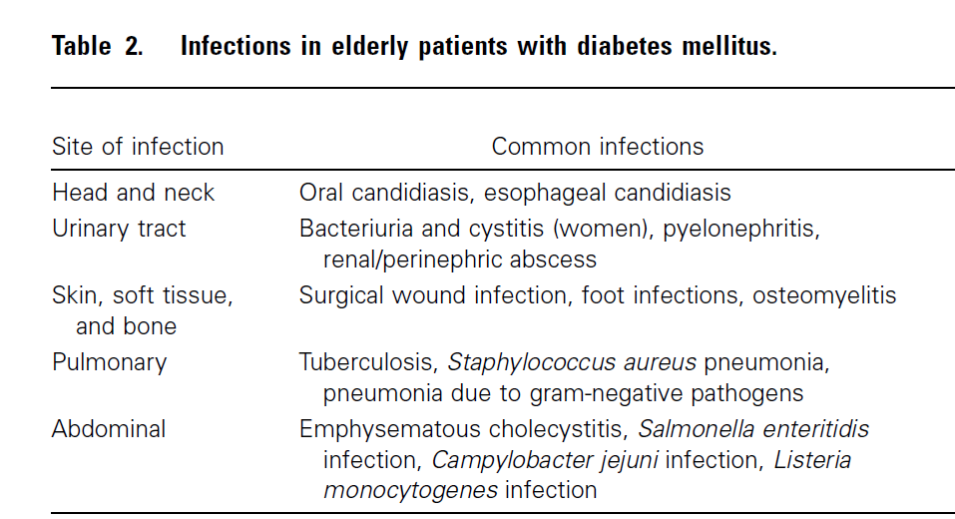

Slide 37
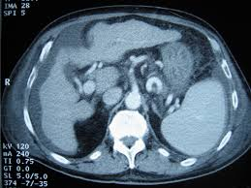
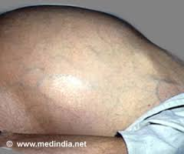
Spontaneous Listeria monocytogenes peritonitis: a population-based study of 13 cases collected in Spain.
Συχνή η συνύπαρξη ΣΔ σε κιρρωτικούς ασθενείς με αυτόματη βακτηριακή περιτονίτιδα από Listeria monocytogenes
Υπόνοια αυτόματης βακτηριακής περιτονίτιδας από Listeria monocytogenes θα πρέπει να εγείρεται σε ασθενείς με τελικού σταδίου ηπατική νόσο και ανεπαρκή ανταπόκριση στη συμβατική αντιβιοτική αγωγή εντός 48-72 h.
Nolla-Salas et al. Am J Gastroenterol. 2002 Jun;97(6):1507-11.

Slide 38
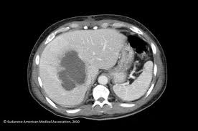
L. monocytogenes is a rare cause of solitary liver abscess which occurs in elderly patients with diabetes mellitus.
Brönnimann S et al. Dig Surg. 1998;15(4):364-8

Slide 39
ΣΔ & ηπατικό απόστημα

Slide 40
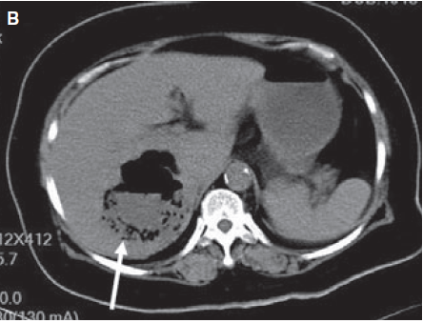
Ο ΣΔ θεωρείται ισχυρός παράγοντας κινδύνου για την εμφάνιση ηπατικού αποστήματος
Yoon JΗ et al. Scand J Infect Dis. 2014;46(1):21-6
Thomsen RW et al. Clin Infect Dis. 2007;44(9):1194-201

Slide 41
Characteristics of pyogenic liver abscess patients with and without diabetes mellitus
Patients with DM had:
higher prevalence rates of: cryptogenic etiology, gas-forming nature, thrombocytopenia, hyperglycemia, growth of Klebsiella pneumonia in blood cultures, metastatic infection, and bacteremia
lower prevalence rates of: biliary origin, right upper quadrant pain, and growth of Escherichia coli in pus cultures.
Foo NP et al. Am J Gastroenterol.2010 Feb;105(2):328-35

Slide 42
Invasive liver abscess syndrome caused by Klebsiella pneumoniae
Παρουσία ΣΔ μέχρι 78 % (Ταϊβάν)
Παρουσία ΣΔ 15- 33 % (ΗΠΑ)
Ο πτωχός γλυκαιμικός έλεγχος διαταράσσει την φαγοκυτταρική ικανότητα των ουδετεροφίλων για συγκεκριμένους ορότυπους (K1 and K2 capsular serotypes)
Γενετικοί παράγοντες (αυξημένος αποικισμός του ΓΕΣ ατόμων της κίτρινης φυλής από τους ορότυπους Κ1 & Κ2)

Slide 43
<<Ιατρογενείς>> λοιμώξεις

Slide 44
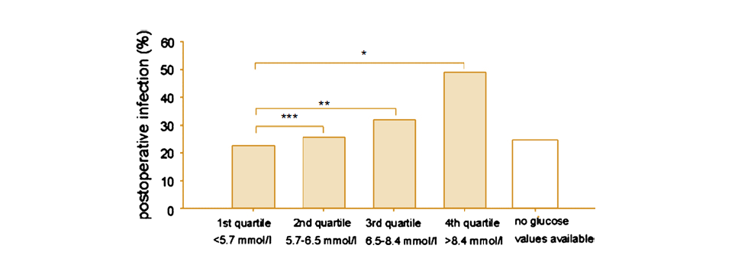
Μετεγχειρητικές λοιμώξεις

Slide 45
Risk factors of postoperative infections in adults with complicated appendicitis
Diabetes mellitus was the only significant factor associated with postoperative intra-abdominal abscess
(odds ratio: 6.6; 95% confidence interval: 1.67-25.9)
Ming PC et al. Surg Laparosc Endosc Percutan Tech. 2009 Jun;19(3):244-8

Slide 46
Effects of diabetes mellitus in patients presenting with diverticulitis: clinical correlations and disease characteristics in more than 1,000 patients
The nonoperative success rate is similar to non-DM patients
Surgical management in DM patients is associated with a higher incidence of infectious complications and acute kidney injury.
Cologne KG et al. J Trauma Acute Care Surg. 2014 Mar;76(3):704-9

Slide 49
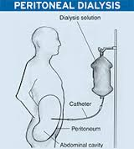
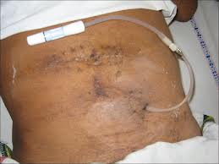

Slide 50
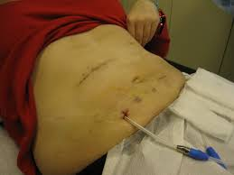
Λοιμώξεις περιτοναίου από συνεχή περιτοναϊκή διύλιση
Στο 50% ευθύνεται ο κοαγκουλάση αρνητικός σταφυλόκοκκος
Στις υπόλοιπες περιπτώσεις: χρυσίζων σταφυλόκοκκος, στρεπτόκοκκοι & gram (-) βακτηρίδια

Slide 51
ΣΔ & χολοκυστίτιδα

Slide 52
ΣΔ & χολολιθίαση
Αυξημένη επίπτωση χολολιθίασης σε ΣΔ
Αντίσταση στην ινσουλίνη
Υπερτριγλυκαιριδαιμία
Χολική στάση (υποκινητικότητα χοληδόχου κύστεως εξαιτίας αυτόνομης νευροπάθειας)

Slide 53
Risk factors for acute acalculous cholecystitis
Acute myelogenous leukemia
Acquired immune deficiency syndrome /Immunosuppression
Infections /Sepsis/hypotension
Ampullary stenosis/ Nonbiliary surgery
Bone marrow transplantation
Burns/Major trauma/ Multiple transfusions
Mechanical ventilation / Cardiopulmonary resuscitation
Coronary heart disease /Heart failure
Diabetes mellitus
End-stage renal disease
Medications (eg, opiates, sunitinib)/Total parenteral nutrition
Vasculitis

Slide 54
Εμφυσηματώδης χολοκυστίτιδα
Πρόκειται για μικτή (Gram -, gram + & αναερόβια) αεριογόνο λοίμωξη της χοληδόχου κύστης
Οφείλεται σε αεριογόνα μικρόβια(π.χ. Clostridium welchii) .
Άλλα αίτια: Escherichia coli (15 %), staphylococci, streptococci, Pseudomonas & Klebsiella
Το 35% -50% των περιπτώσεων αφορά διαβητικούς
Μόνο στο 50% ανευρίσκεται χολολιθίαση
Μειωμένη χολική κινητικότητα και αυξημένη παρουσία βακτηρίων στη χολή
Η διαβητική αγγειοπάθεια φαίνεται ότι διαδραματίζει πρωταρχικό ρόλο στην παθογένηση

Slide 55
Εμφυσηματώδης χολοκυστίτιδα (2)
Άλγος (ΔΕ) υποχόνδριο, πυρετός, ναυτία, έμετοι
Τοξική εικόνα ασθενούς
Επιπλέκεται συχνά από ανιούσα χολαγγείτιδα (αέρας στα χοληφόρα & το ήπαρ)
Γάγγραινα και διάτρηση της χοληδόχου κύστης
Βαρύτερη κλινική εικόνα και μεγαλύτερη θνητότητα (> 15% vs < 5%) σε σύγκριση με την απλή οξεία χολοκυστίτιδα

Slide 56
Εμφυσηματώδης χολοκυστίτιδα (3)
Ανεύρεση κρηγμού στην ψηλάφηση υποδηλώνει την παρουσία εκτεταμένης γάγγραινας
Ήπια-μέτρια αύξηση της έμμεσης χολερυθρίνης (αιμόλυση από κλωστηρίδια)
Διαγνωστική είναι η παρουσία αέρα στο τοίχωμα της χοληδόχου κύστης

Slide 57
Εμφυσηματώδης χολοκυστίτιδα (4)
Αντιβιοτικά
Επείγουσα ανοικτή χολοκυστεκτομή (<48 ώρες)
Διαδερμική παροχέτευση

Slide 58
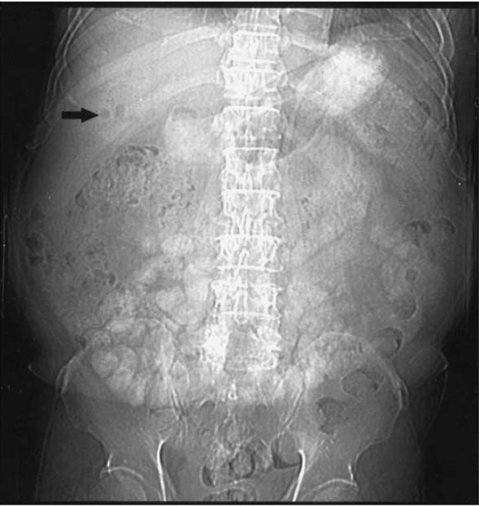
Abdominal plain film showing round gas bubbles in the right upper abdomen (arrow).

Slide 59
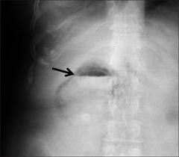
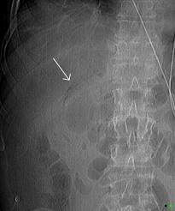

Slide 60
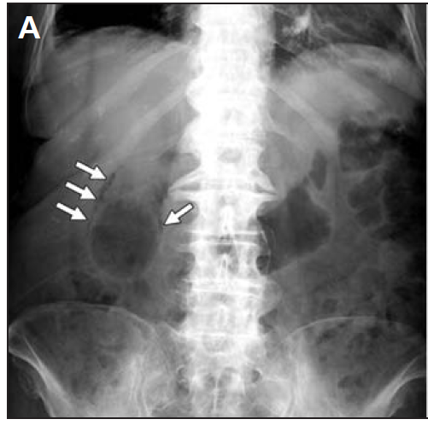
(A) Plain-film radiograph showing air in the lumen and wall of the enlarged gallbladder of an 87-year-old woman with abdominal pain and fever (arrows).

Slide 61
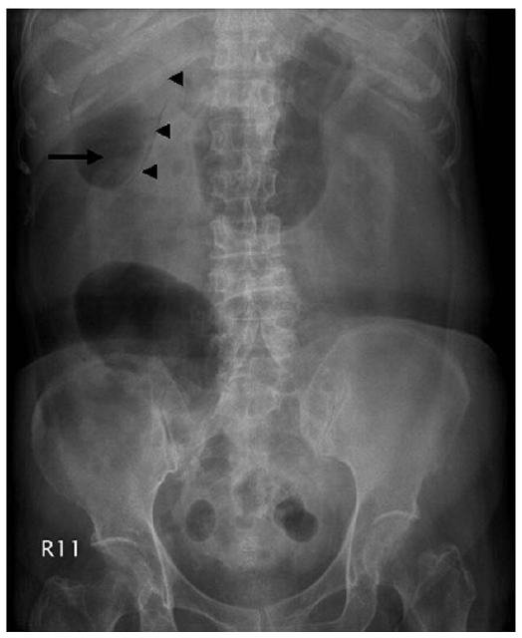
The supine plain abdominal film reveals gas within the gallbladder (arrow) and air in its wall (arrowheads).

Slide 62
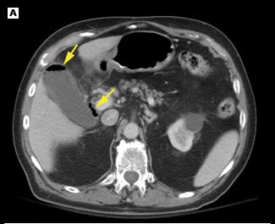
(A) An axial image of a contrast enhanced computed tomographic (CT) scan demonstrating air within the gallbladder lumen (arrows).

Slide 63
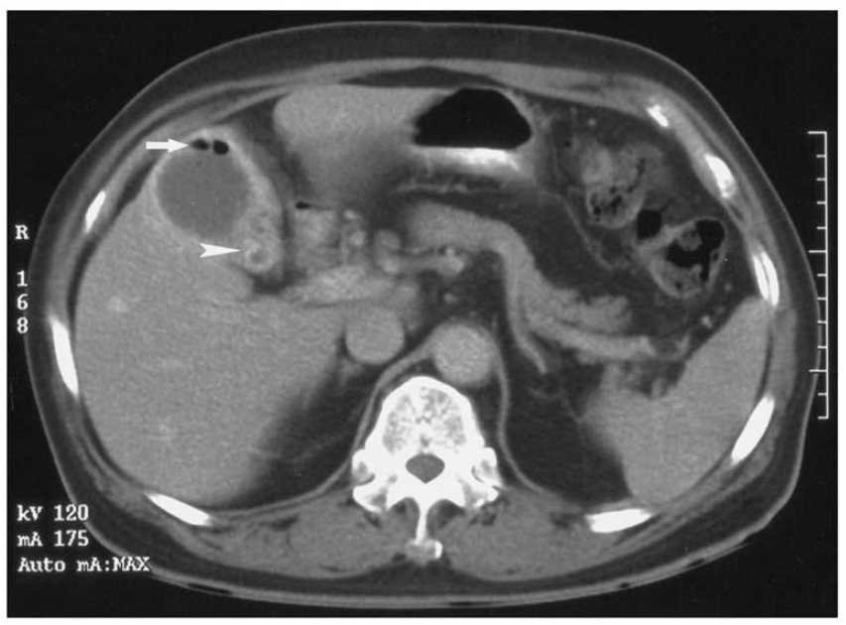
Computed tomography scan showing intraluminal gas in the nondependent portion of the gallbladder (arrow), allstones (arrowhead)

Slide 64
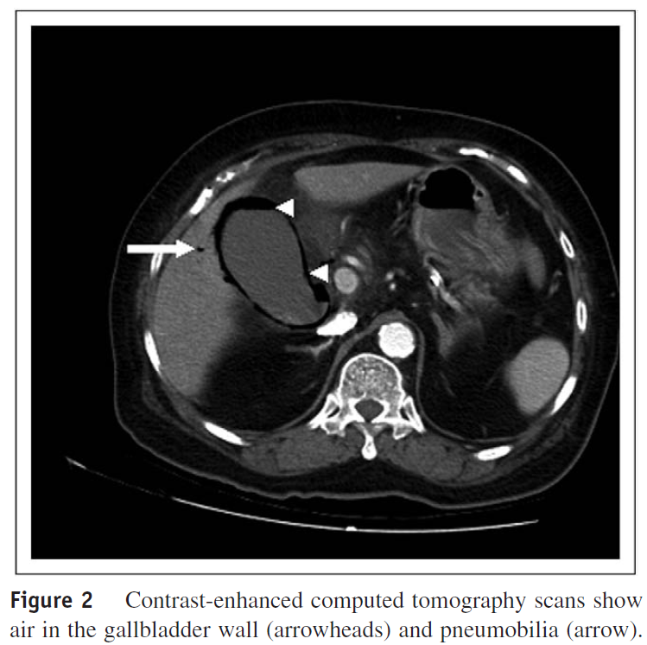

Slide 65
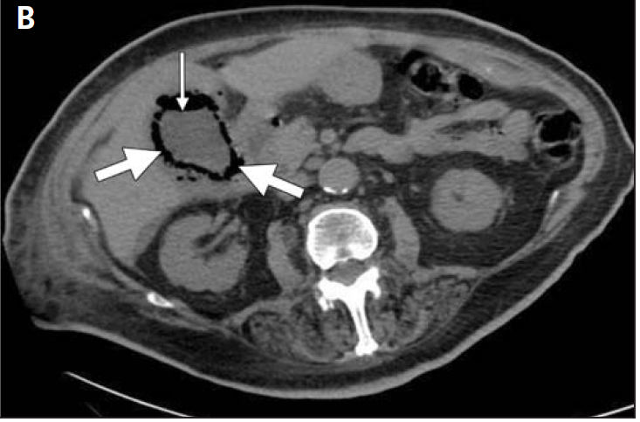
(B) Computed tomography of the abdomen, showing an air–liquid level in the lumen (thin arrow) and gas in the wall (thick arrows) of the gallbladder

Slide 66
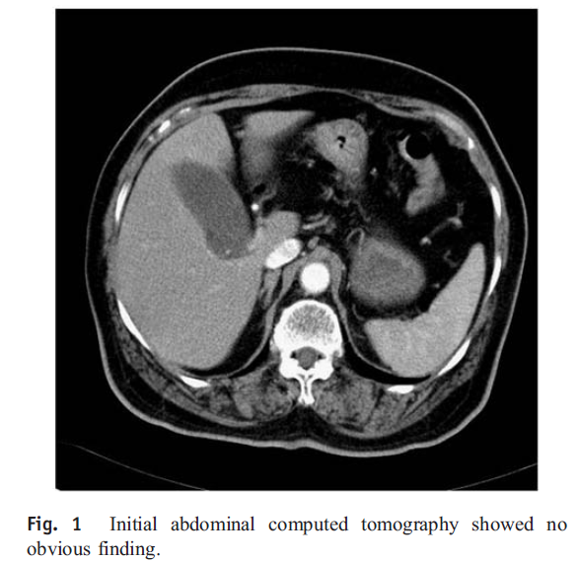
Acute emphysematous cholecystitis with initial normal radiological evaluation: a fatal diagnostic pitfall in the ED

Slide 67
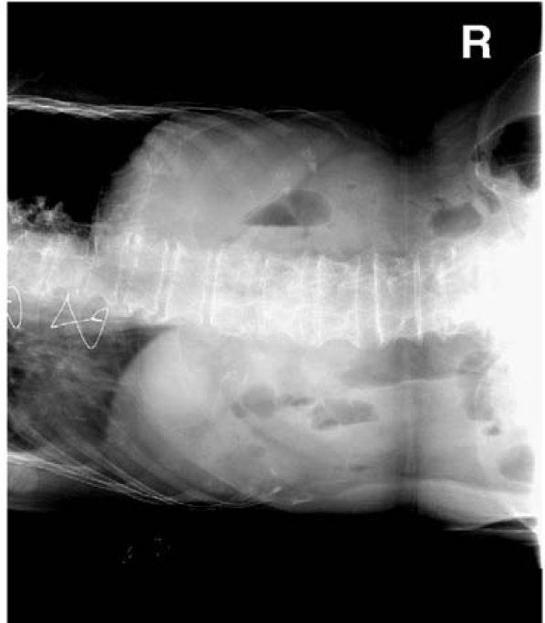
Plain abdominal radiograph showed circumferential
gallbladder wall gas lucency with intraluminal air-fluid level

Slide 68
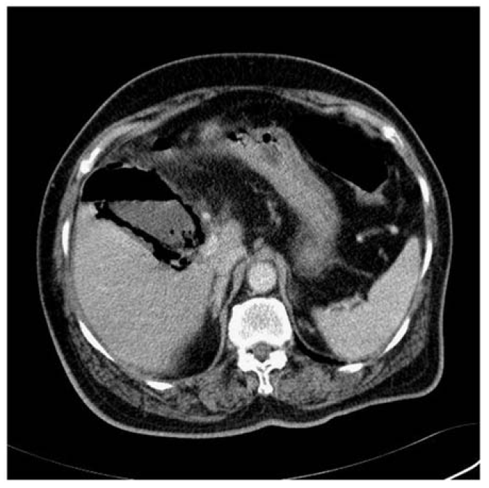
Abdominal computed tomography showed emphysematous cholecystitis.

Slide 69
Ενδοκοιλιακές λοιμώξεις & ΣΔ
Κοινές λοιμώξεις
Εμφυσηματώδης χολοκυστίτιδα
<< Ιατρογενείς>>

Slide 70
Σας ευχαριστώ!

Slide 78
